Slide 1
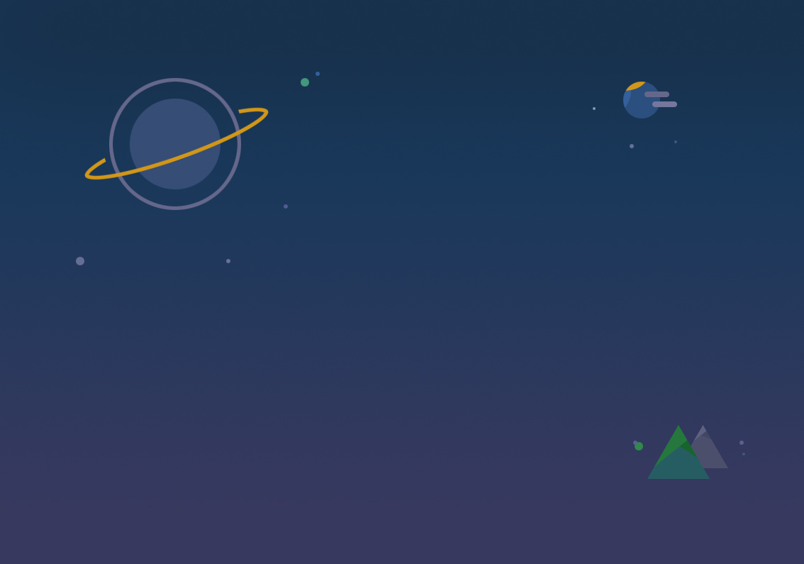

비행기 슈팅 게임 제작
Moon Rabbit
By 5ZGO렛잇고 ( 5팀 )

Slide 2
Contents
팀원 소개
콘셉트 및 구상
01
04
02
프로젝트 소개
05
코드 구현
03
프로젝트 진행 과정

Slide 3
1 . 팀원 소개
팀장
팀원
팀원
팀원
PL
김민균
개발자
AA
박준서
개발자
PM
김원익
개발자
TA
한유림
개발자
모델 구현
이미지, 사운드
컨셉 구상
프로젝트 발표
모델구현
코드 관리
코드 점검
필살기2 구현
모델구현
이미지, 사운드
시나리오
인트로
엔딩 크레딧
모델구현
필살기 1 구현
Start
game over

Slide 4
2 . 프로젝트 소개
비행기 슈팅 게임 제작
프로젝트명
팀과의 협업을 통해 pygame 모듈로
비행기 슈팅 게임 제작
프로젝트 내용
각자 팀의 개성이 묻어나는 컨셉과 필살기 구현
프로젝트 목표

Slide 5
3 . 프로젝트 진행 과정
컨셉 회의
컨셉 구상
개발 착수
역할 분담 및 개발 착수
1차 점검
오류 점검 및 역할 재조정
2차 점검
수정 사항 반영 및 확인
최종 점검
최종 점검 및 데모 완성

Slide 6
4 . 콘셉트 및 구상
시놉시스:
달나라를 지키는 토끼
초신성의 대폭발로 블랙홀이 생겼습니다.
차원의 경계를 넘어 달의 희귀한 자원을 노리고 외계인들과 지구의 맹수들이 침입합니다.
주인공 바니는 적들을 물리치고 달을 지키기 위해 고군분투 합니다.
그런 주인공을 위해 달의 수호자가 무기인 당근과 필살기를 주는데…
과연 주인공은 달나라를 지킬 수 있을까요?

Slide 7
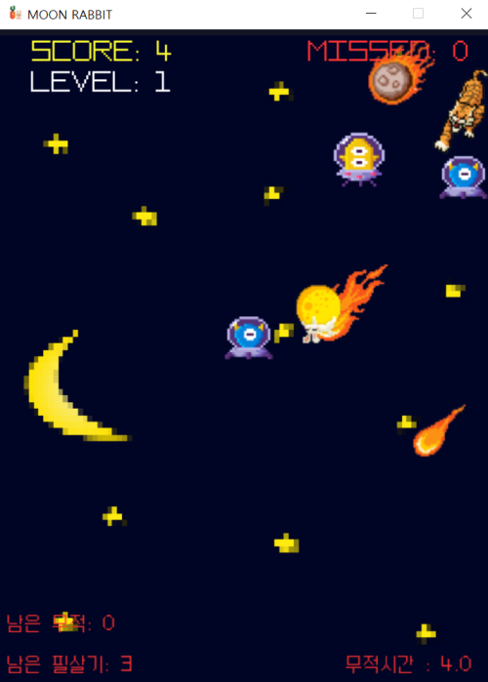

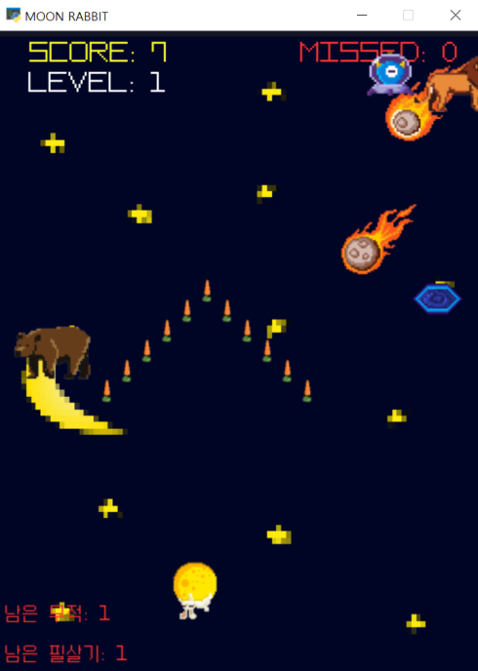
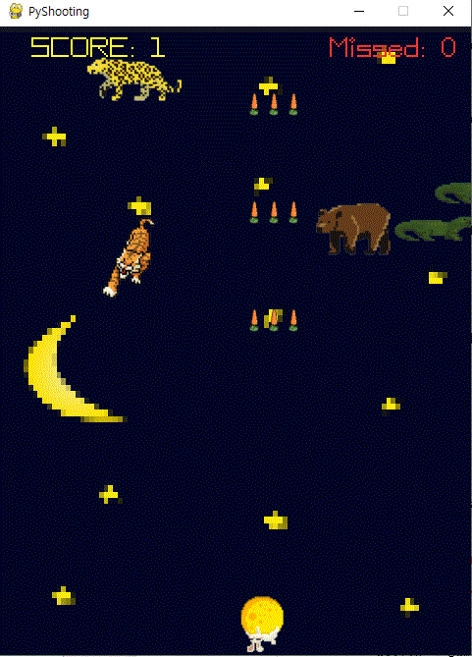
4 . 콘셉트 및 구상
주인공
무기: 당근
필살기 2
무적
필살기 1
당근 학익진
기본 공격
당근X3

Slide 8

























피사체, 오브젝트
4 . 콘셉트 및 구상
외계인
우주선
맹수
암석

Slide 9
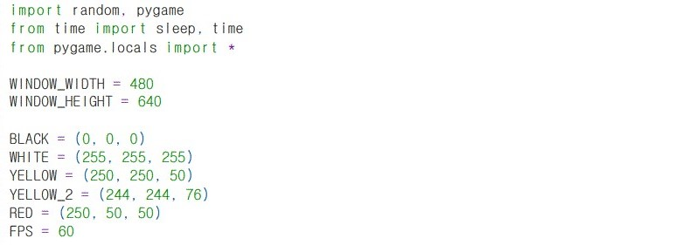
5 . 코드 구현
게임 화면 크기 및 정의
게임창 크기 지정
색상지정
게임 프레임 설정

Slide 10
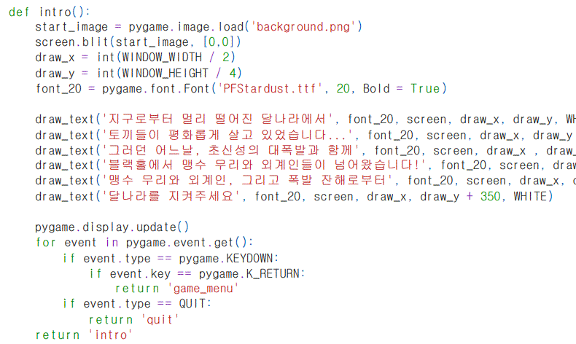
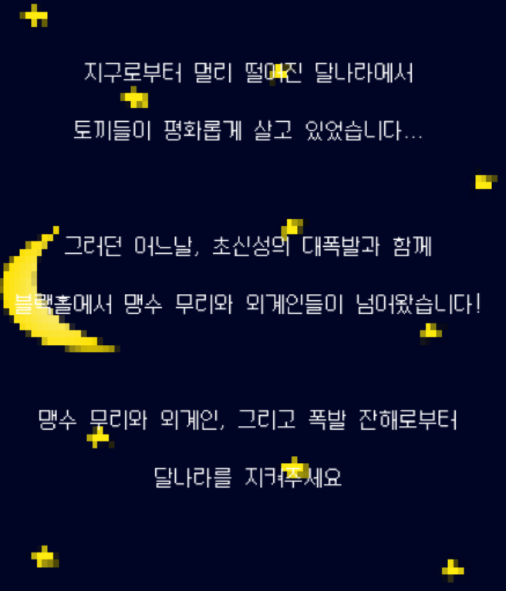
5 . 코드 구현
인트로

Slide 11
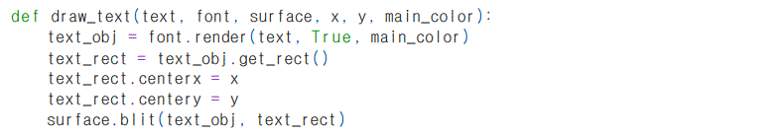
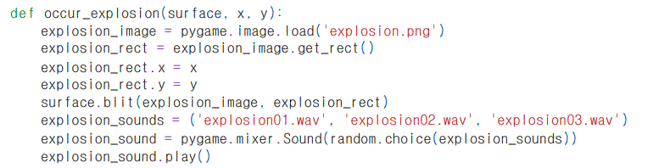
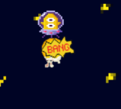
5 . 코드 구현
텍스트 출력 및 폭발
텍스트 출력

Slide 12
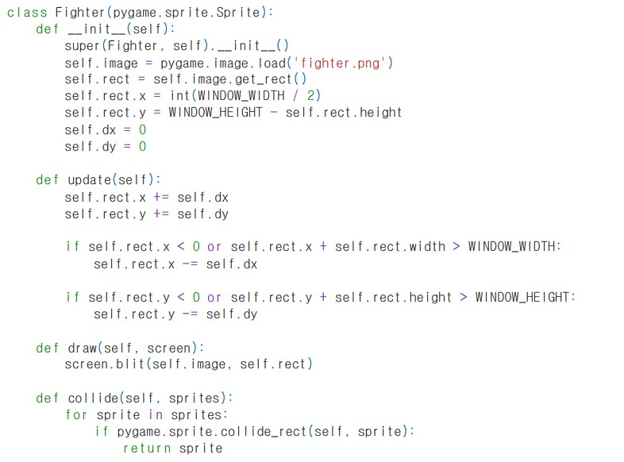
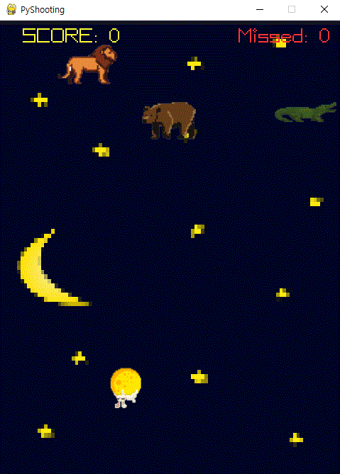
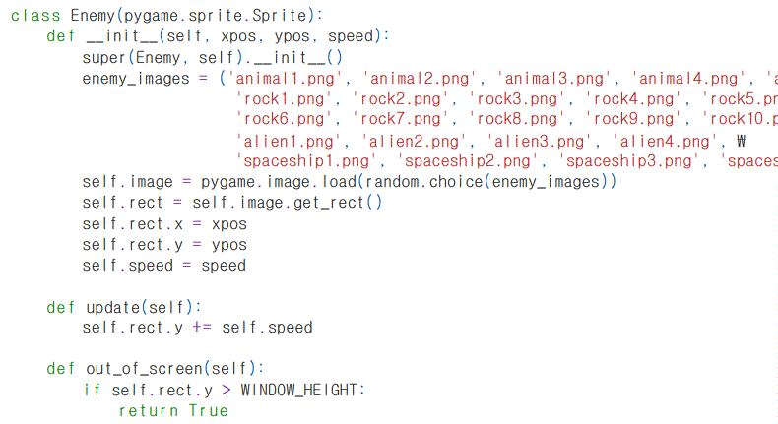
5 . 코드 구현
주요 클래스
Fighter 이미지 불러오기,
초기화
Fighter 이동 및 출력
Enemy
Enemy
Enemy
Fighter 충돌
Fighter
speed 값만큼 좌표 변화
적 화면에서 벗어날시
True 반환

Slide 13
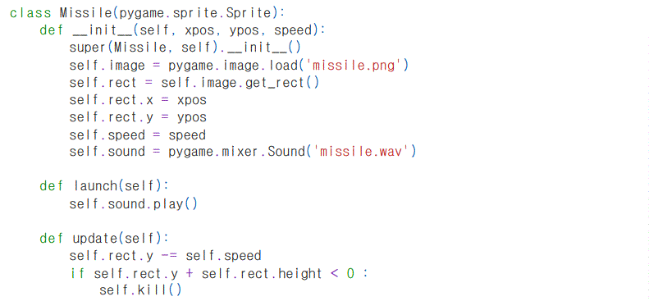
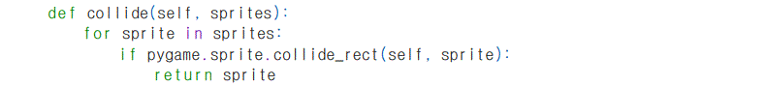
5 . 코드 구현
피격 설정
미사일 위치
최신화 및
미사일 화면에서
벗어날시 삭제
Fighter 이미지 불러오기,
초기화

Slide 14
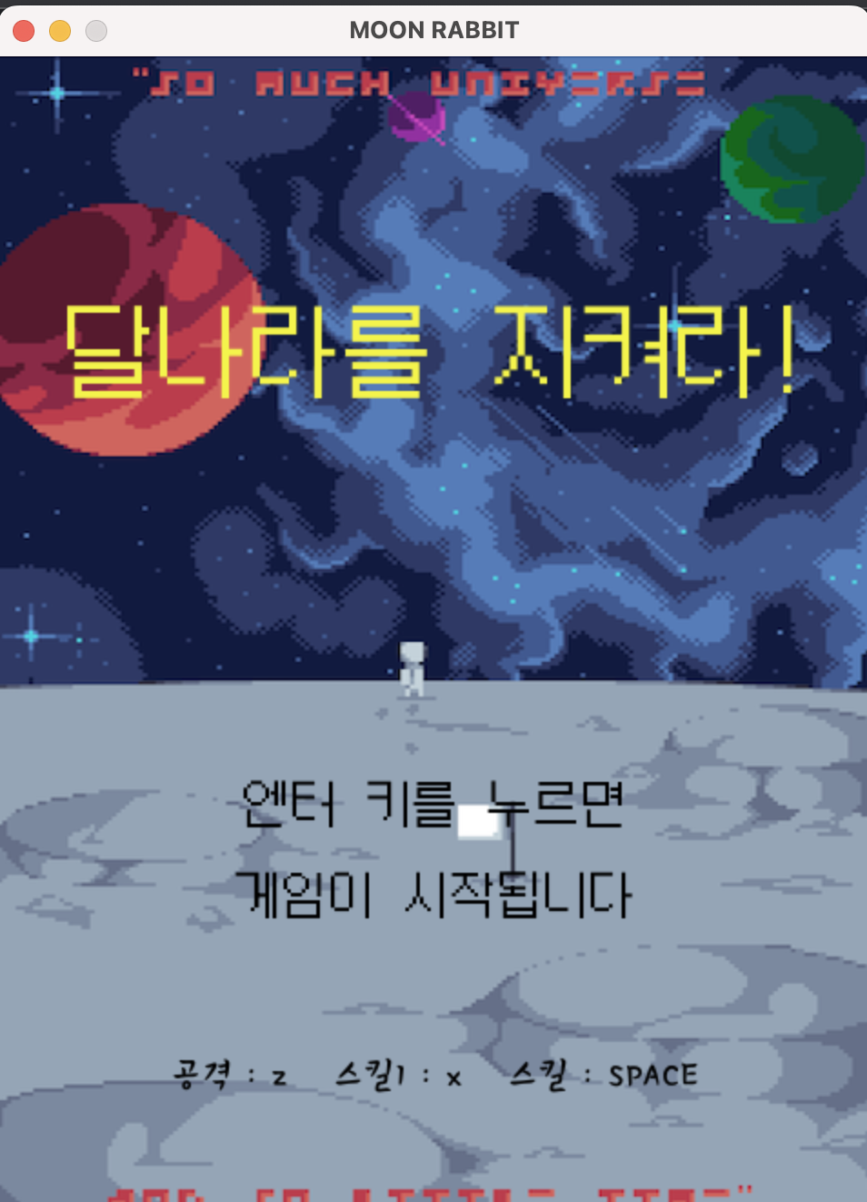
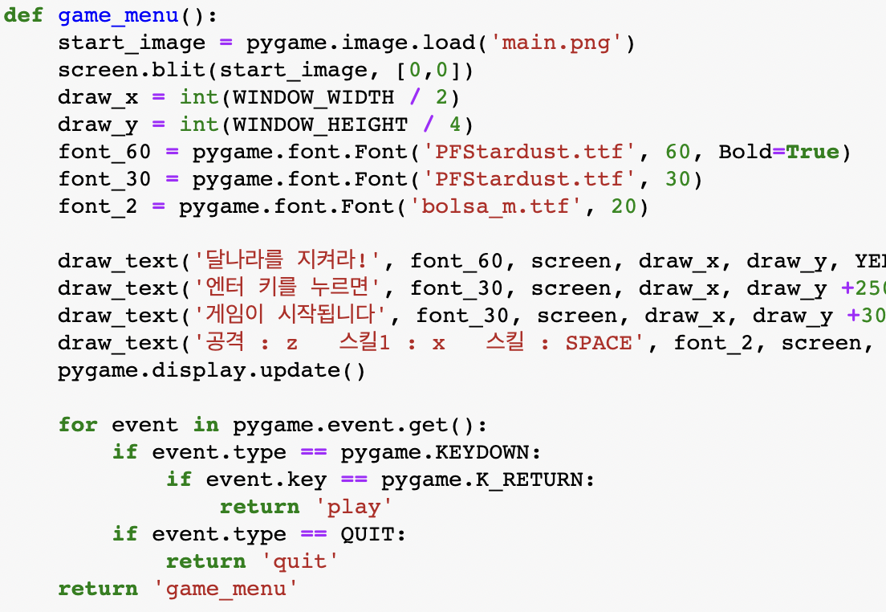
5 . 코드 구현
게임 메인 메뉴
게임 메뉴 화면 출력,
텍스트 출력 후
디스플레이 최신화
키 입력 시
스트링 반환
미선택 시
다시
'game_menu'스트링 반환

Slide 15
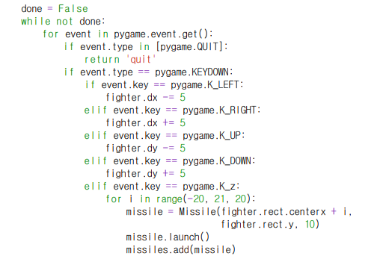
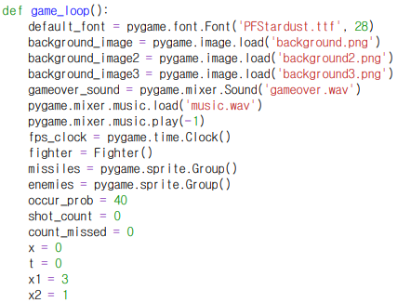
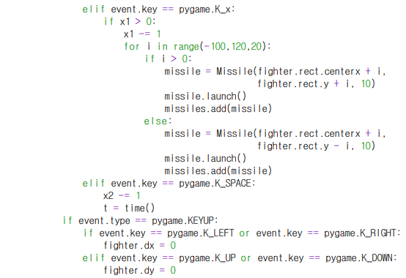
5 . 코드 구현
게임 루프
게임 실행 함수
비행기 조작
기본 공격
화면, 음향 설정 및
클래스 호출
게임 시작 전 변수 초기화
필살기 1, 2

Slide 16
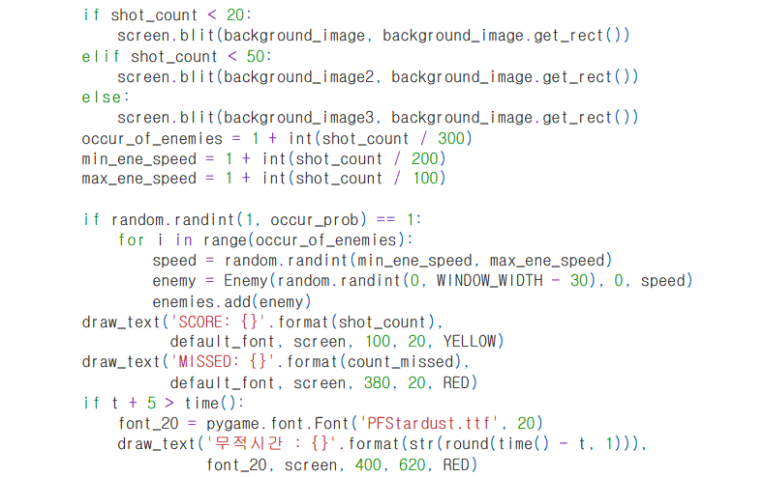
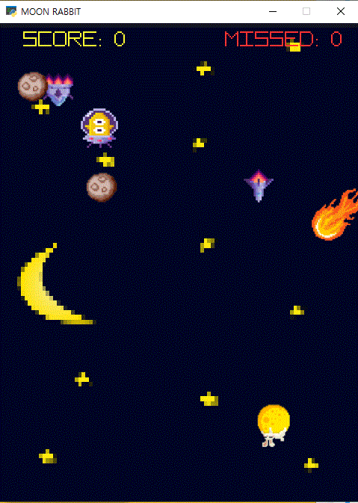
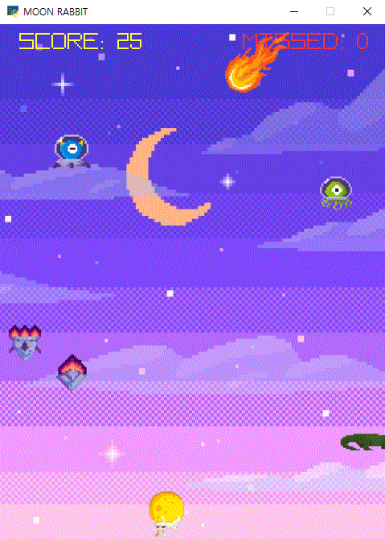
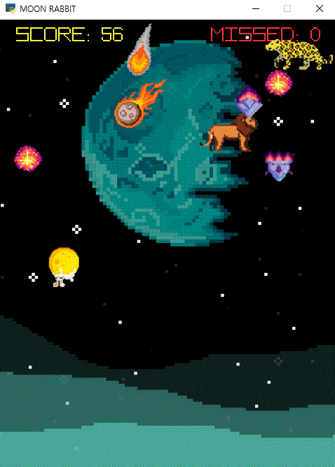
5 . 코드 구현
게임 루프 – 배경 전환

Slide 17
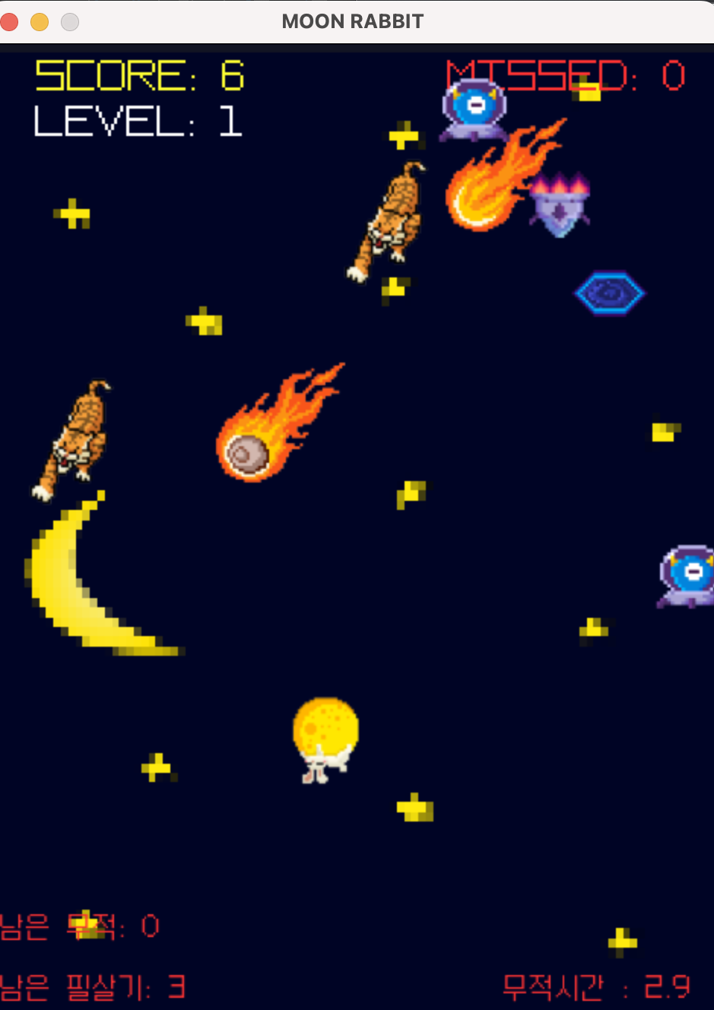
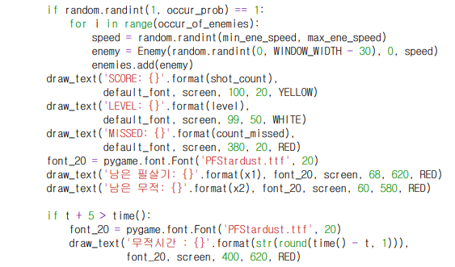
5 . 코드 구현
게임 루프 - 플레이 화면 구성

Slide 18
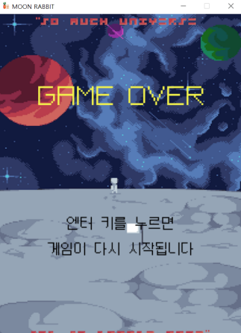
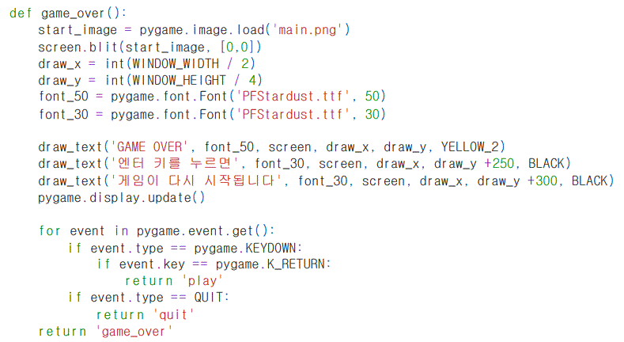
5 . 코드 구현
게임 오버 시 화면 구성

Slide 19
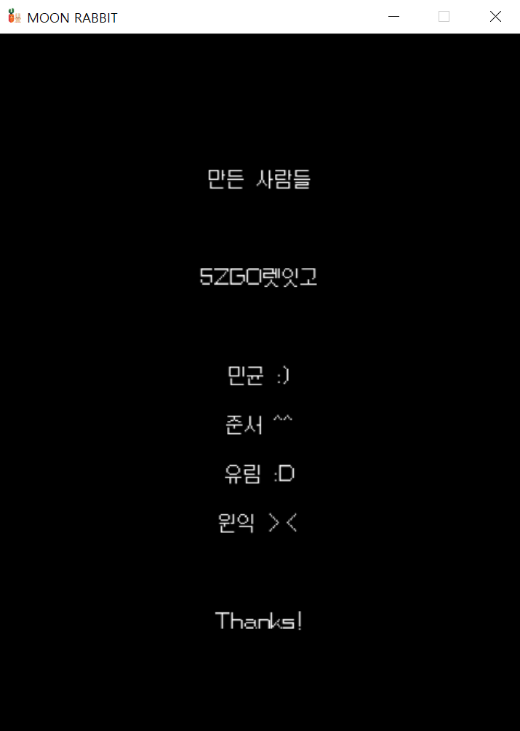
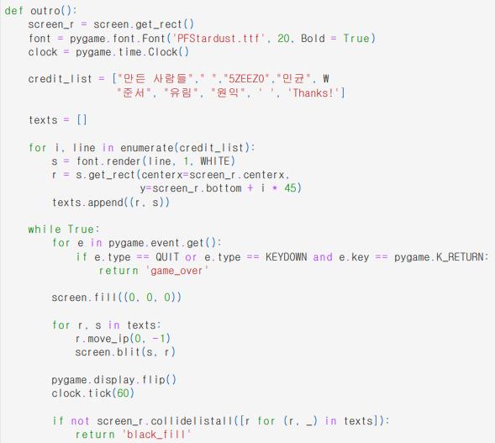
5 . 코드 구현
엔딩 크레딧

Slide 20
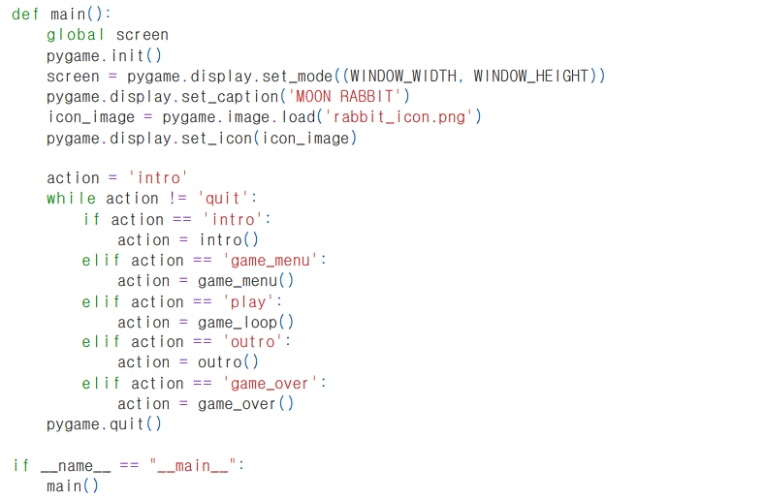
5 . 코드 구현
메인 함수

Slide 21
자료 출처
* 이미지 자료 :
Shutterstock(www.shutterstock.com)
Openclipart(https://openclipart.org/)
* 사운드 자료: freesound(https://freesound.org/)
* 코드 출처: google, stackflow

Slide 22
THANK YOU
감사합니다

